Slide 1
2. 라즈베리파이 준비
IoT(사물인터넷) 보안
2016년 2학기

Slide 2
2. 라즈베리파이 준비

Slide 3
참고 사이트
엘레파츠 블로그 http://blog.naver.com/elepartsblog
라즈베리파이 OS 설치하기
라즈베리파이 스타트키트 시작하기
라즈베리파이 입출력키트 GPIO 제어하기 -1
라즈베리파이 입출력키트 GPIO 제어하기 -2
라즈베리파이 센서키트 - 초음파센서 제어하기
라즈베리파이 센서키트 - 적외선 물체 감지 센서 제어하기
라즈베리파이 3 시작하기
라즈베리파이 활용법 주요 포스트 http://wiki.rasplay.org/doku.php
산딸기마을 http://www.rasplay.org/

Slide 4
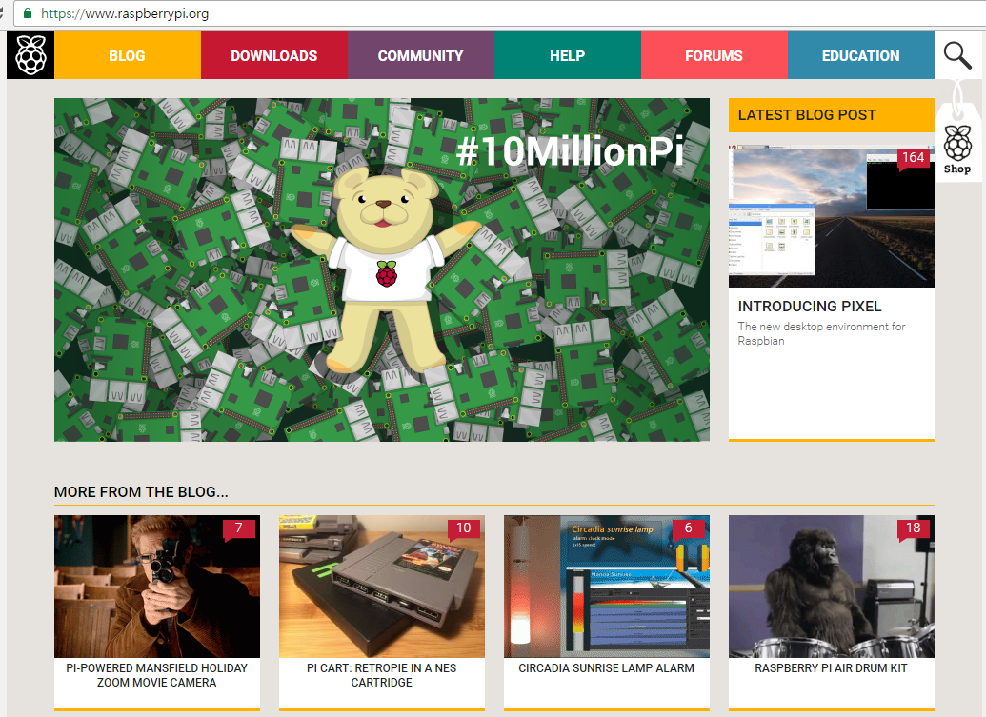
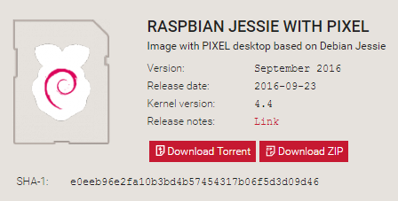
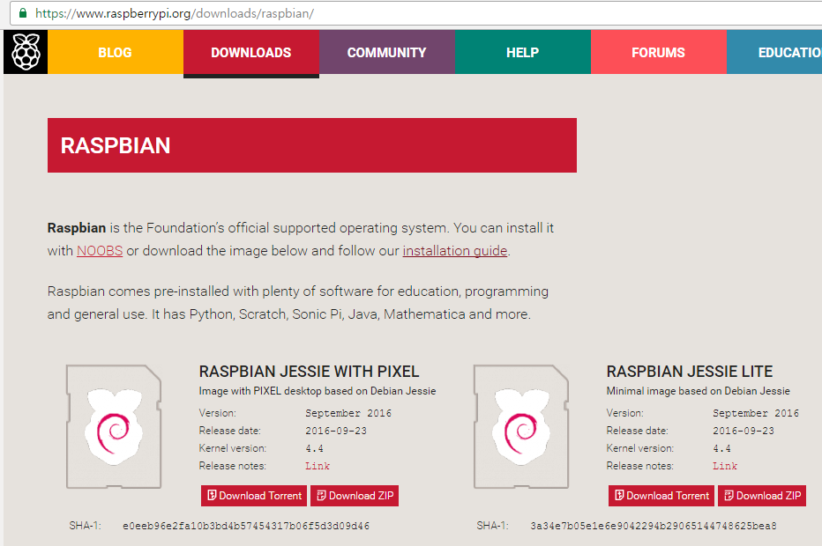
라즈비안 다운로드
라즈베리파이 공식 사이트
https://www.raspberrypi.org/
https://www.raspberrypi.org/downloads/
1.4GB
Zip파일 압축 해제
->img 파일 생성

Slide 5
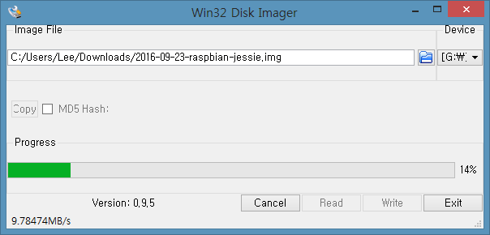
SD카드에 라즈비안 이미지 굽기
Win32DiskImager (Image writing tool) 설치
https://sourceforge.net/projects/win32diskimager/
DiskImager를 관리자 권한으로 실행
이미지파일 위치
SD카드 위치
쓰기

Slide 6
라즈베리파이 연결
SD카드를 라즈베리파이에 장착
모니터, 랜, 키보드, 마우스 케이블 연결
전원 케이블 연결하면 부팅 시작 (전원버튼이 없음)
IP주소/맥주소 확인
$ ifconfig

Slide 7
Putty를 이용한 SSH 연결
PC에서 putty 실행
Hostname: 라즈베리파이의 IP 주소
Port: 22
Connection type: SSH
ID: pi (기본 아이디)
Password: raspberry (공장설정 기본 패스워드)
패스워드 변경
$ Passwd
이전 패스워드 입력
새로운 패스워드 입력

Slide 8
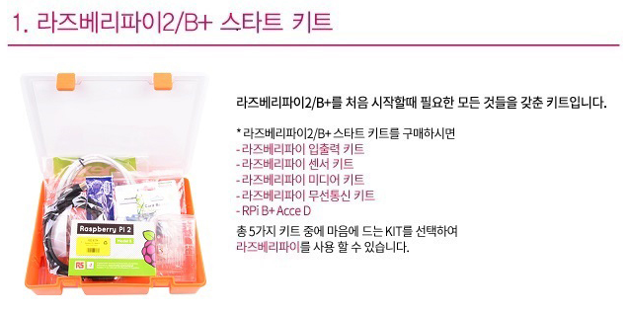
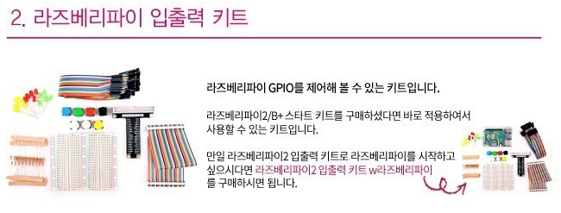
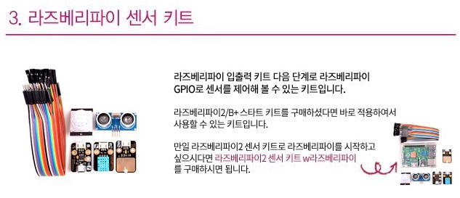
라즈베리파이용 키트
스타트키트
입출력키트
센서키트
미디어키트

Slide 9
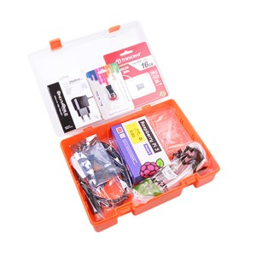
스타트 키트
http://www.eleparts.co.kr/EPXGJHLM
라즈베리파이 3
어댑터 5V
방열판
MicroSD 카드, 16GB
LAN 케이블
HDMI 케이블
카드리더
라즈베리파이 케이스
키트 케이스

Slide 10
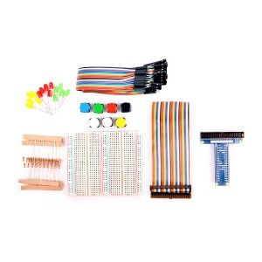
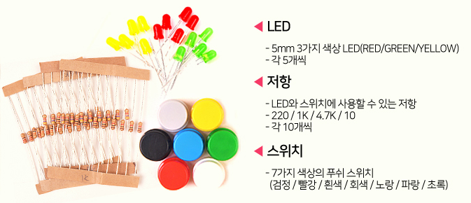
입출력 키트
http://eleparts.co.kr/EPXDTWPM
소켓점퍼케이블
GPIO 40핀 확장 모듈
브레드보드
LED
저항
스위치

Slide 11
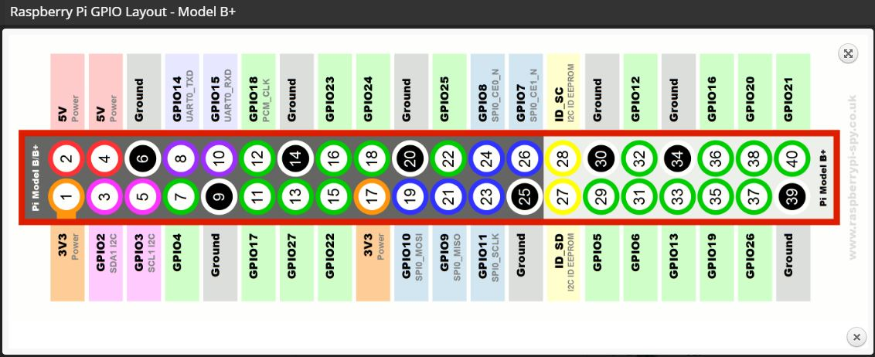
라즈베리파이 GPIO 구성

Slide 12
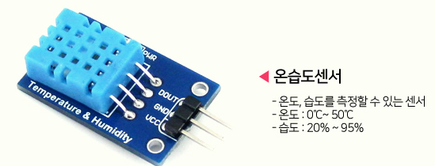
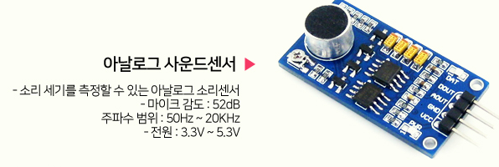
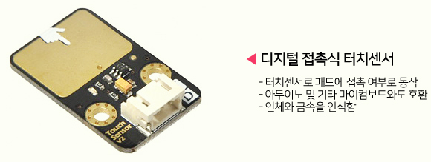
센서 키트
http://www.eleparts.co.kr/EPXDTWR8
초음파센서, 디지털 적외선 물체감지센서, 온습도센서, 아날로그 사운드 센서, 디지털 접촉식 터치 센서

Slide 13
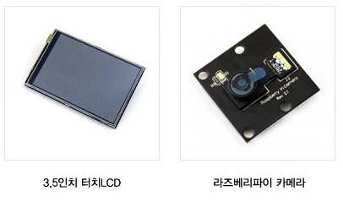
미디어 키트
http://www.eleparts.co.kr/EPXDTWR9
3.5인치 터치 LCD
라즈베리파이 카메라

Slide 14
한글 설정
한글폰트 설치 (웹브라우저 한글 깨짐 현상 해결)
폰트 설치
sudo apt-get install ttf-unfonts-core
재부팅
한글입력기 설치 (터미널에서 한글 입력)
sudo apt-get install ibus ibus-hangul
메뉴 / Preferences / iBus Preferences / Input Method 에서 Korean 추가
메뉴 / Preferences / iBus Preferences / General 에서 keyboard shortcuts 설정

